Slide 1
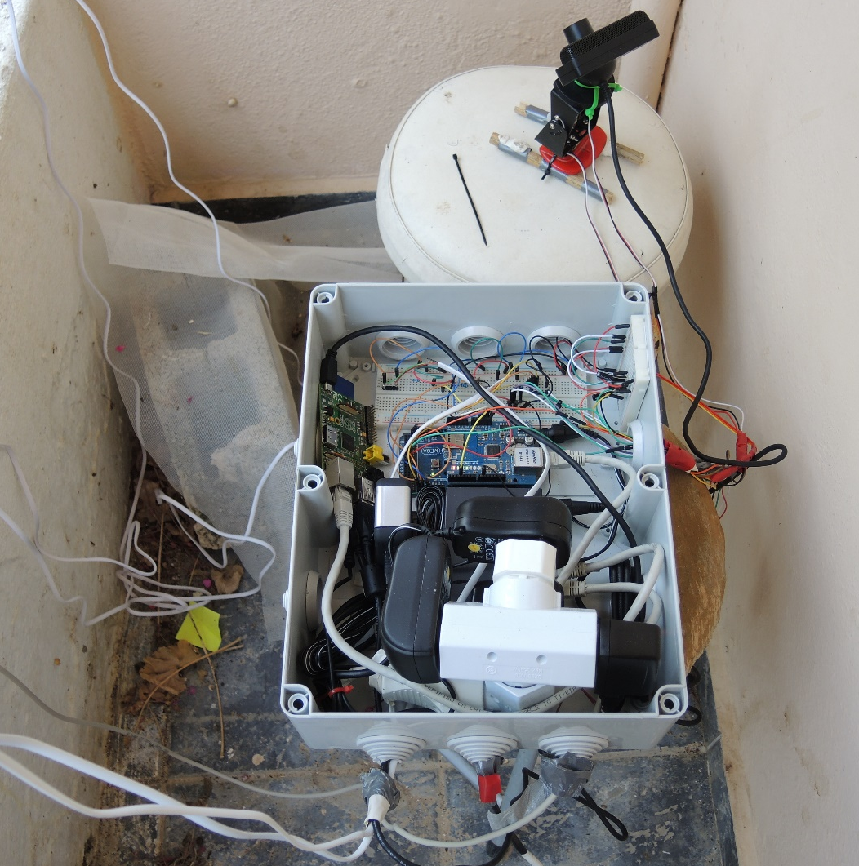
Πτυχιακή Εργασία Μάνος Κοντάκης
Σύστημα Καταγραφής & Παρουσίασης Καιρικών Μετρήσεων
Εισηγητής: Κωστής Αϊβαλής

Slide 2
Raspberry PI
Arduino Mega + Ethernet Shield
Visualization of the Weather Data on the Web
DHT22
BMP085
Wind Vane
Anemometer
Rain Gauge
Apache Web Server
MySQL Database
Android Application
PHP 5
Sparkfun’ s Weather Meters

Slide 3
Content
Hardware
Raspberry PI
Arduino
Sensors
Software
Arduino
Android Application
Web Site
Time Lapse Video
Server Side Scripts
Future Development - Additions

Slide 4
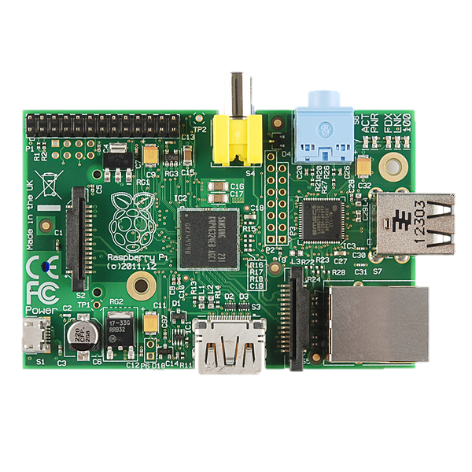
Raspberry PI
To Raspberry PI χρησιμοποιείται ως:
Web Server (Apache + MySQL)
DDNS
Είναι υπεύθυνο για την δημιουργία των Time Lapse Video
Φωτογραφίες κάθε δύο λεπτά
Ένωση φωτογραφιών σ’ ένα video καθημερινά
Upload στο YouTube
Ενσωμάτωση στο Web Site
Single – Board Η/Υ σε μέγεθος πιστωτικής κάρτας
Χαμηλό κόστος αγοράς (30€)
Χαμηλή κατανάλωση ενέργειας (περίπου 5 € Ετήσιο κόστος 24/7/365)
Αθόρυβο

Slide 5
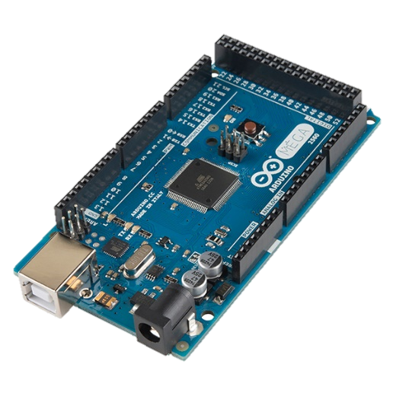
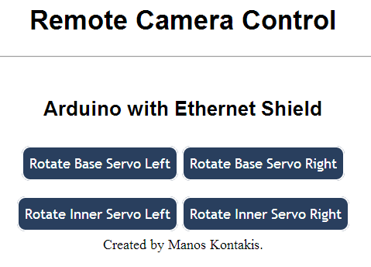
Arduino Mega
Το Arduino είναι ο ‘εγκέφαλος’ του project
Διαβάζει τις τιμές από τους αισθητήρες
Αποθηκεύει τα δεδομένα στην βάση δεδομένων
Λειτουργεί και ως Web Server (με την βοήθεια του Ethernet Shield το οποίο συνδέει το Arduino στο διαδίκτυο) για τον χειρισμό της βάσης της κάμερας
Μικροελεγκτής χαμηλού κόστους (από 5 €)
Open Source Hardware & Software
Μεγάλη διαδικτυακή κοινότητα
Η σελίδα που στέλνει πίσω στον client το Arduino.

Slide 6
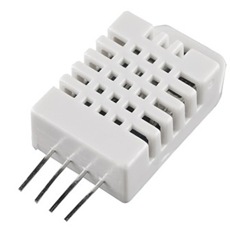
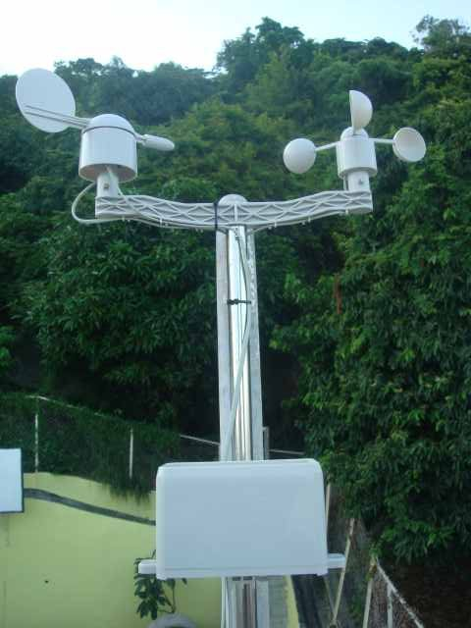
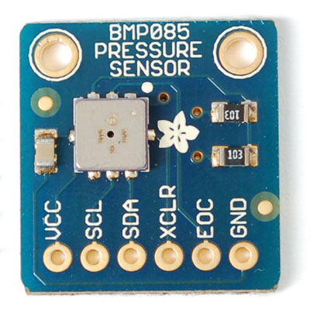
Αισθητήρες
RHT03 (DHT22)
Θερμοκρασία
Υγρασία
Υψηλή ακρίβεια
Υψηλή ανάλυση
Ένταση αέρα
Διεύθυνση αέρα
Βροχόπτωση
BMP085
Βαρομετρική Πίεση
Θερμοκρασία
Υψόμετρο
Υψηλή ανάλυση / ακρίβεια
Αντοχή στο χρόνο

Slide 7

Το πρωτότυπο:
Αδιάβροχο PVC κουτί
Raspberry PI
Arduino Mega 2560 + Ethernet Shield
Ethernet Switch
External Powered USB Hub
Breadboards
Πολύπριζα & Τροφοδοτικά
Sony PlayStation 3 Eye Toy & Pan – Tilt Camera Mount

Slide 8
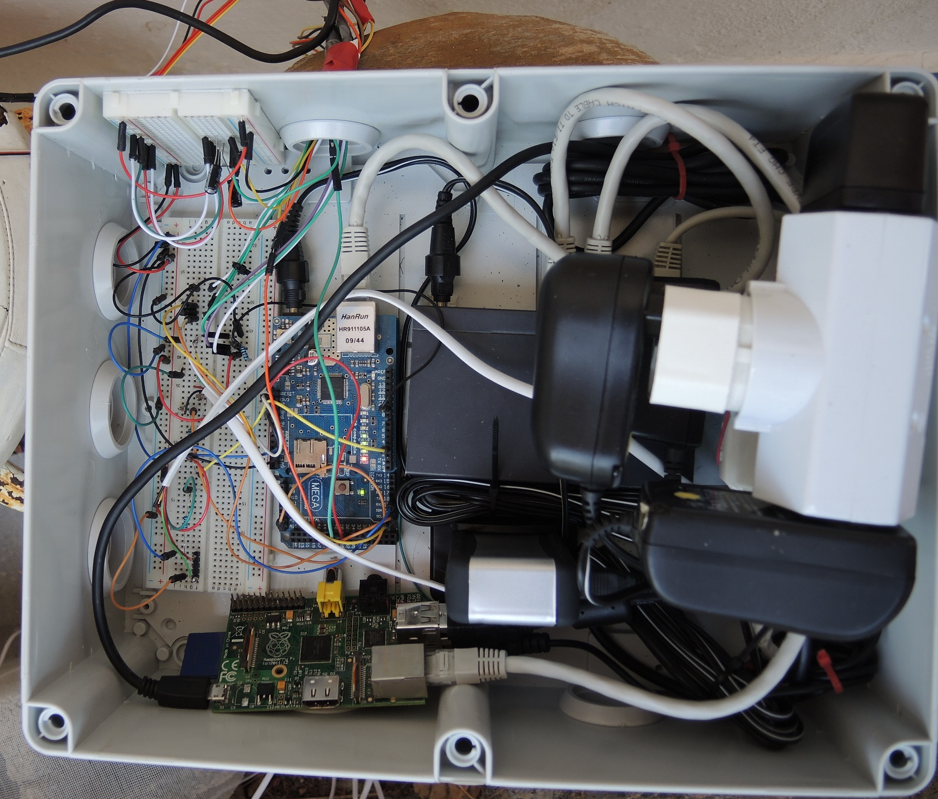

Slide 9
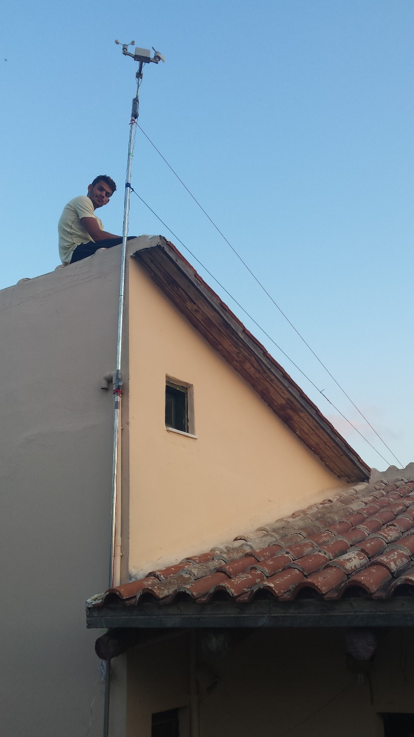
Ο στύλος όπου είναι τοποθετημένα τα όργανα αέρα / διεύθυνσης και βροχόπτωσης.

Slide 10
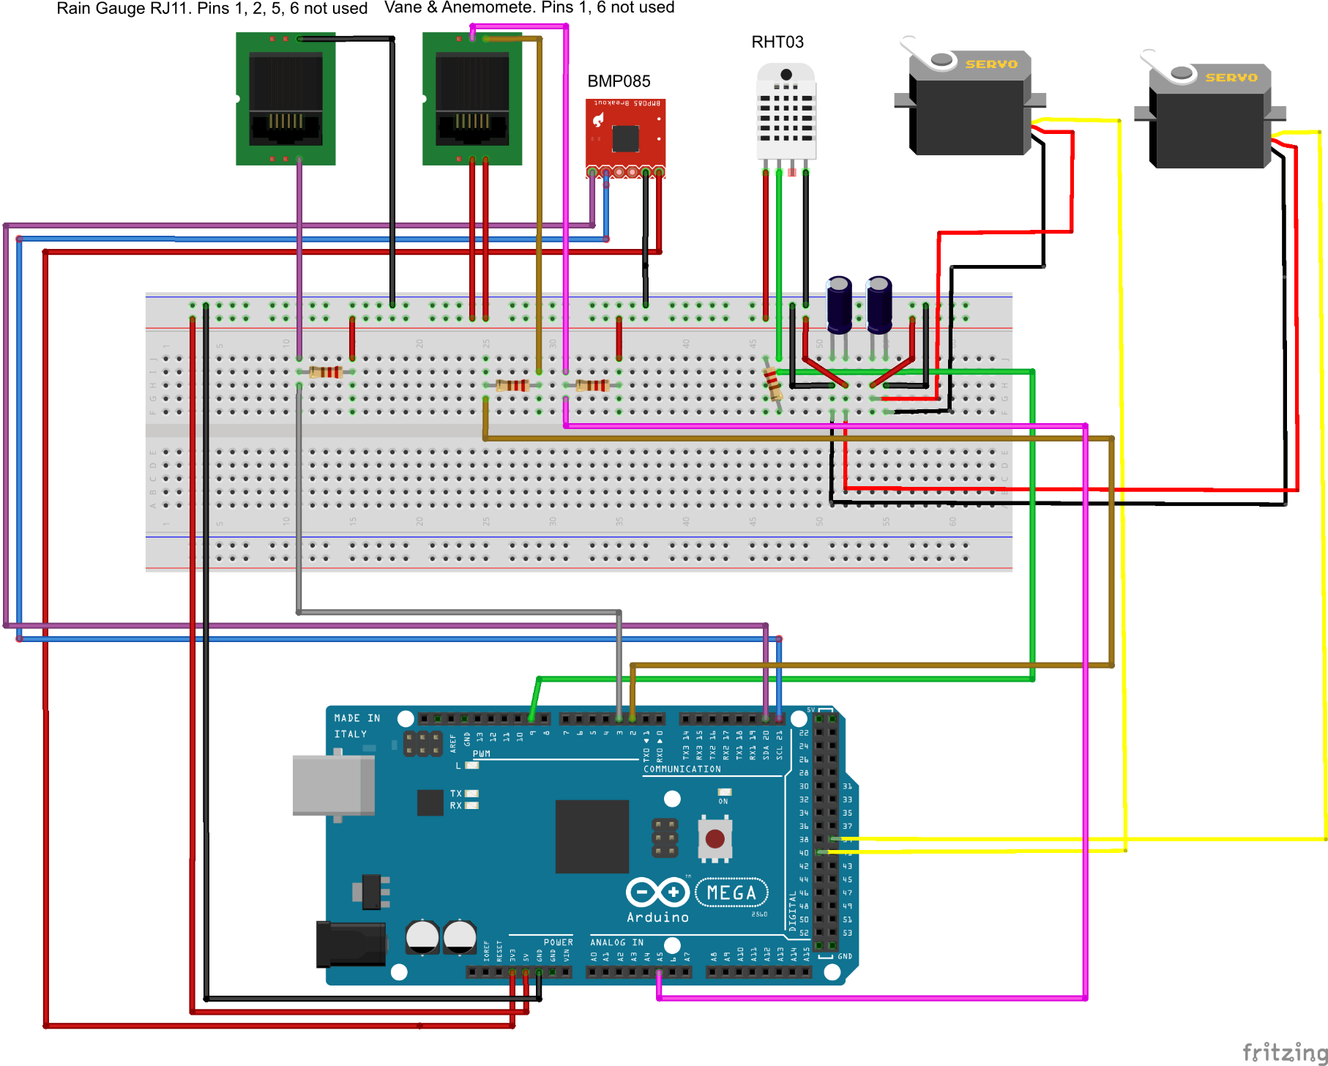
Breadboard Schematic

Slide 11
Κόστος του υλικού

Slide 12
Content
Hardware
Raspberry PI
Arduino
Sensors
Software
Arduino
Android Application
Web Site
Time Lapse Video
Server Side Scripts
Future Development - Additions

Slide 13
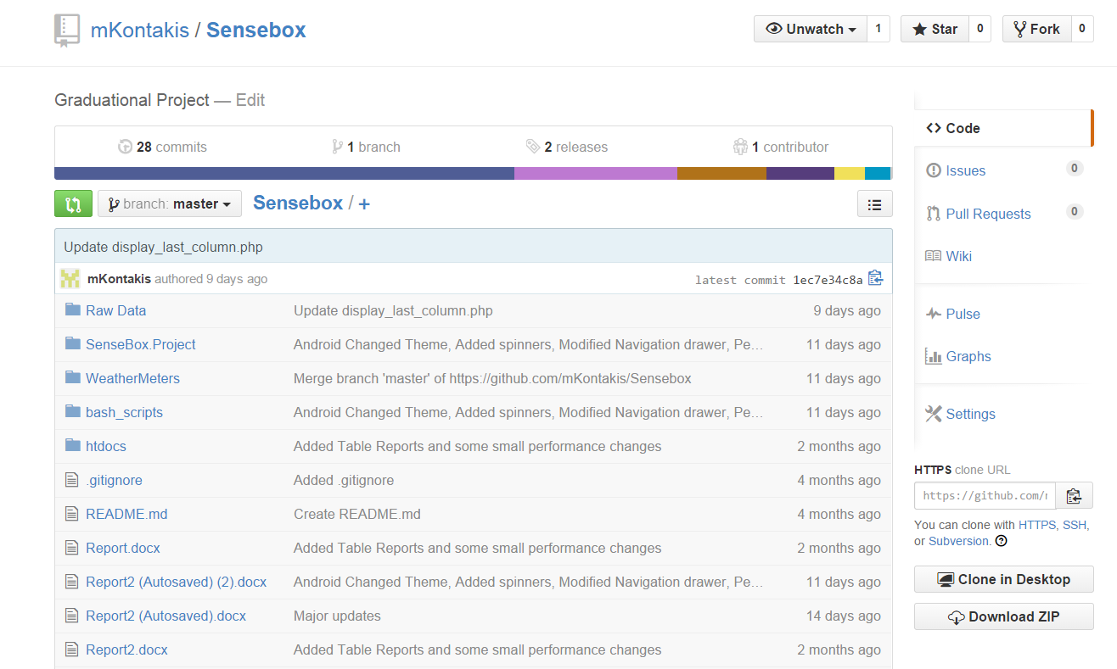
GitHub Repository (link)
Όλος ο κώδικας είναι διαθέσιμος στο GitHub

Slide 14
Προγραμματισμός Arduino (1/3 )
Το πρόγραμμα του Arduino:
Διαβάζει τις μετρήσεις από τους αισθητήρες ανά 6 λεπτά
Δημιουργεί ένα URL με τις τιμές των αισθητήρων και με ένα GET HTTP Request καλεί το PHP Script για να αποθηκεύσει τις μετρήσεις στην βάση δεδομένων
Κάθε 2 λεπτά αποθηκεύει την μέγιστη ριπή ανέμου για τα προηγούμενα 2 λεπτά με τον ίδιο τρόπο με το (2)
Παράλληλα με τις άλλες λειτουργίες χειρίζεται και την περιστρεφόμενη βάση της κάμερας εφόσον κάποιος είναι συνδεδεμένος με το Arduino μέσω κάποιου browser
Εάν το πρόγραμμα για κάποιο λόγο ‘κολλήσει’ υπάρχει μηχανισμός αποκατάστασης (Reset) της λειτουργίας του Arduino (Watchdog Timer)

Slide 15
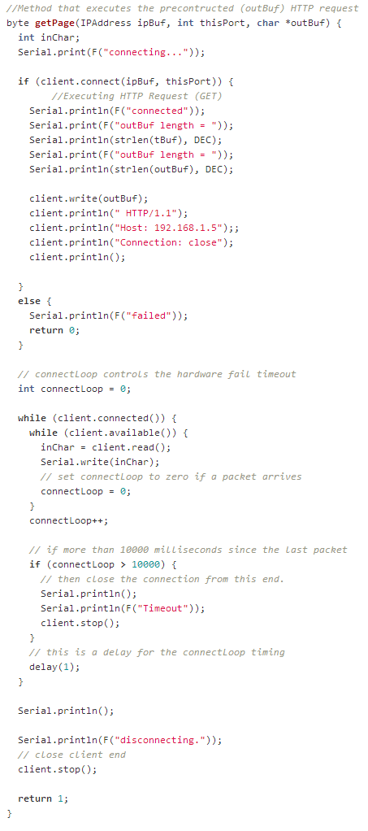
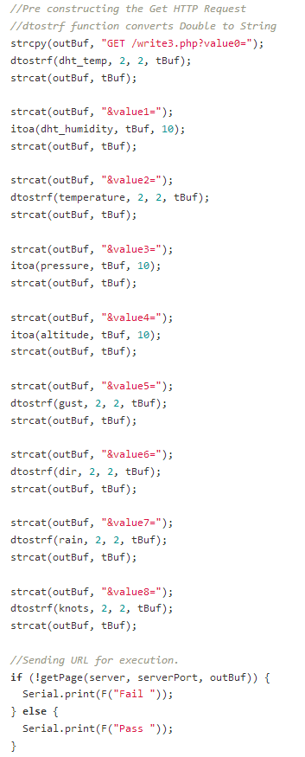
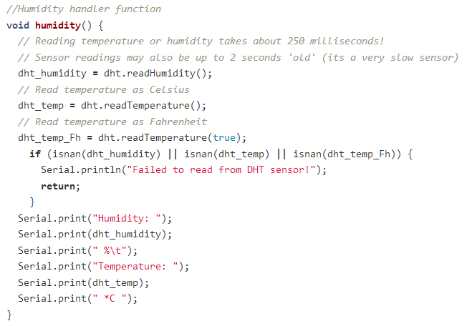
Προγραμματισμός Arduino Παράδειγματα (2/3)

Slide 16
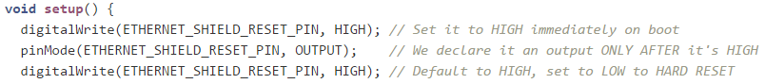
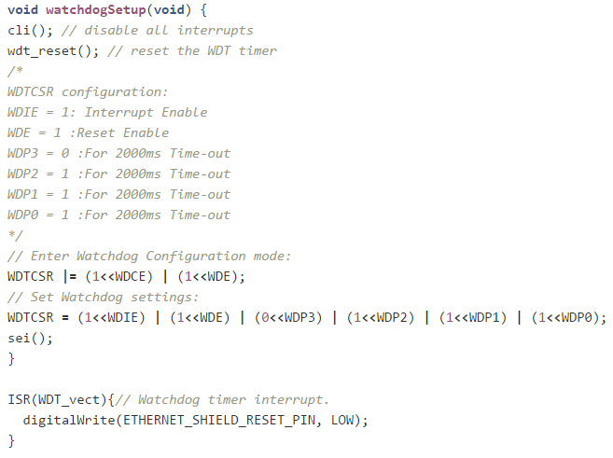
Προγραμματισμός Arduino Watchdog Timer (3/3)

Slide 17
Content
Hardware
Raspberry PI
Arduino
Sensors
Software
Arduino
Android Application
Web Site
Time Lapse Video
Server Side Scripts
Future Development - Additions

Slide 18
Android Application (1/4)
Η εφαρμογή Android έχει σκοπό την οπτικοποίηση των δεδομένων από την βάση δεδομένων
Η οπτικοποίηση γίνεται σε 4 μορφές:
Γραφήματα
Πίνακα
Μέγιστα / Ελάχιστα
Τωρινά καιρικά δεδομένα
Ο χρήστης έχει την δυνατότητα να επιλέξει το εύρος χρόνου των δεδομένων που θα οπτικοποιηθούν.

Slide 19
Android Application (2/4)
Διαδικασία ανάκτησης και οπτικοποίησης καιρικών δεδομένων:
Δημιουργία των URL ανάλογα με την επιλογή του χρήστη.
GET HTTP Requests με τα URL
Ανάλυση των επιστρεφόμενων δεδομένων από JSON σε ArrayLists.
Οπτικοποίηση

Slide 20
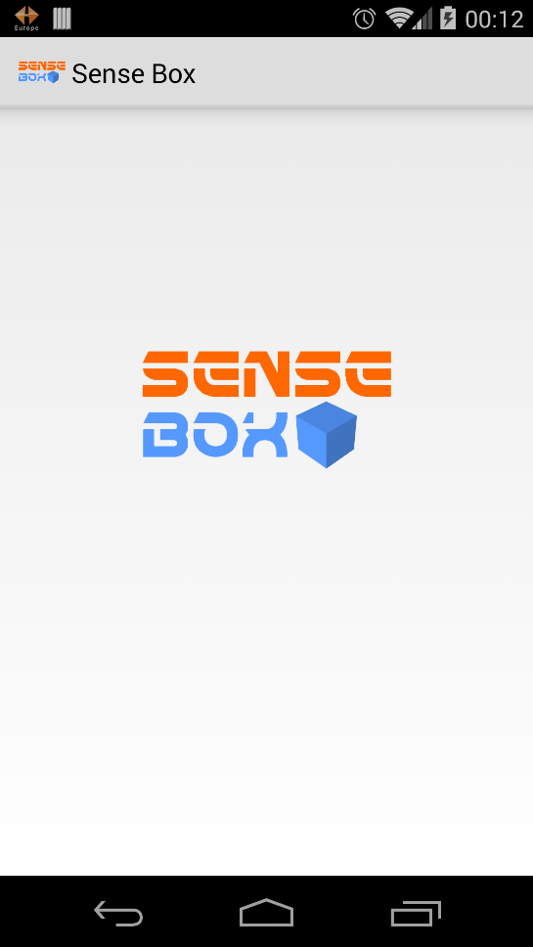
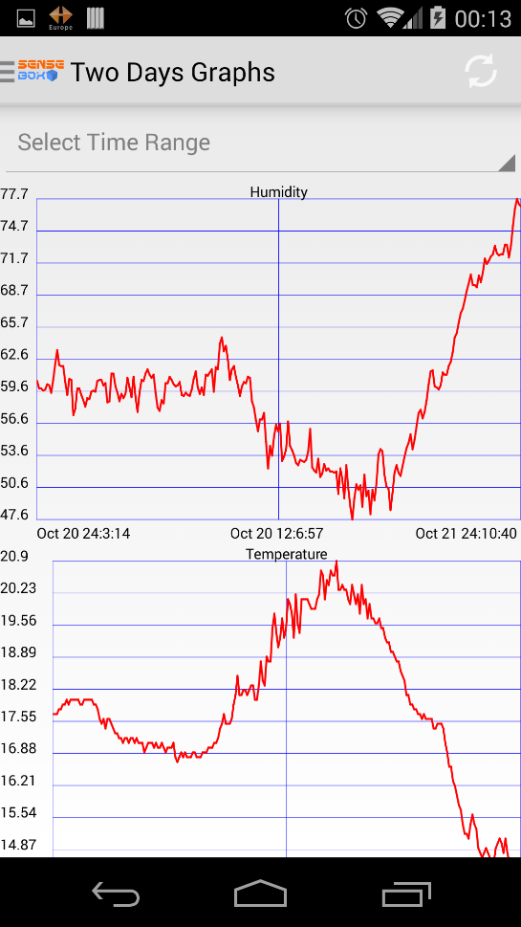
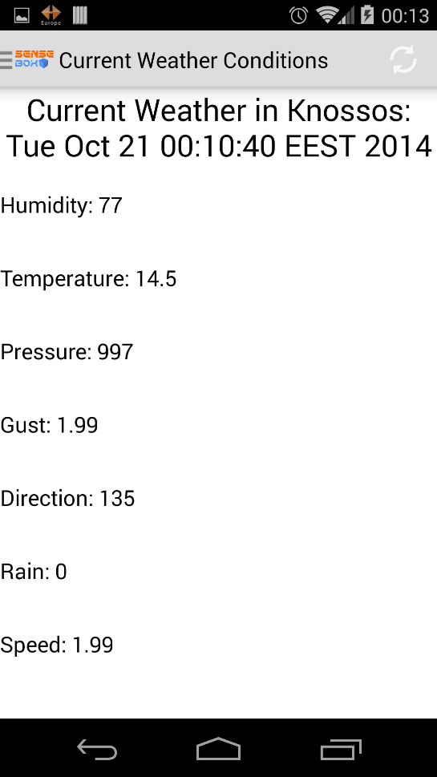
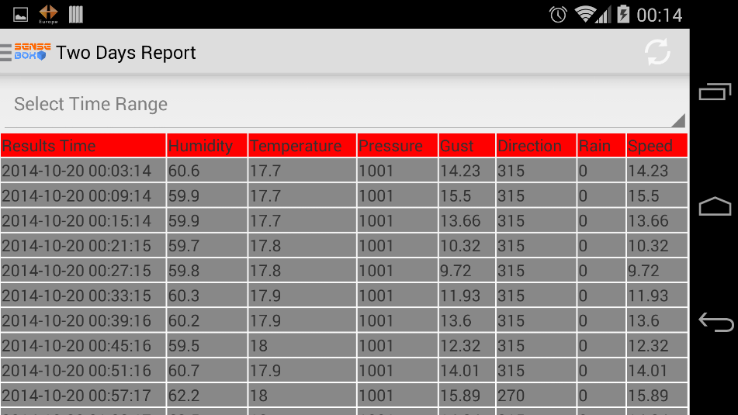
Android Application (3/4)

Slide 21
Android Application (4/4)
Για την ανάπτυξη της εφαρμογής χρησιμοποιήθηκαν:
O Eclipse IDE με το Android Developer Tools (ADT) Plugin
Η βιβλιοθήκη Android GraphView για την δημιουργία των γραφημάτων
Η εφαρμογή έχει δοκιμαστεί στο Google Nexus 5 με Android 4.4.4 και 5.0.1

Slide 22
Content
Hardware
Raspberry PI
Arduino
Sensors
Software
Arduino
Android Application
Web Site
Time Lapse Video
Server Side Scripts
Future Development - Additions

Slide 23
Web Site (1/5)
To Web Site αναπτύχθηκε πάνω στην πλατφόρμα WordPress.
Η διαδικασία της οπτικοποίησης είναι παρόμοια με της Android εφαρμογής αλλά σε άλλη γλώσσα προγραμματισμού (PHP).
O χρήστης στο Web Site μπορεί να πλοηγηθεί στα ακόλουθα:
Τωρινές καιρικές συνθήκες
Γραφήματα
Οπτικοποίηση των μετρήσεων σε πίνακα
Μπορεί να δει το Time Lapse Video της προηγούμενης ημέρας
Μπορεί να δει τις φωτογραφίες που έχει τραβήξει η κάμερα μέχρι εκείνη την χρονική στιγμή

Slide 24
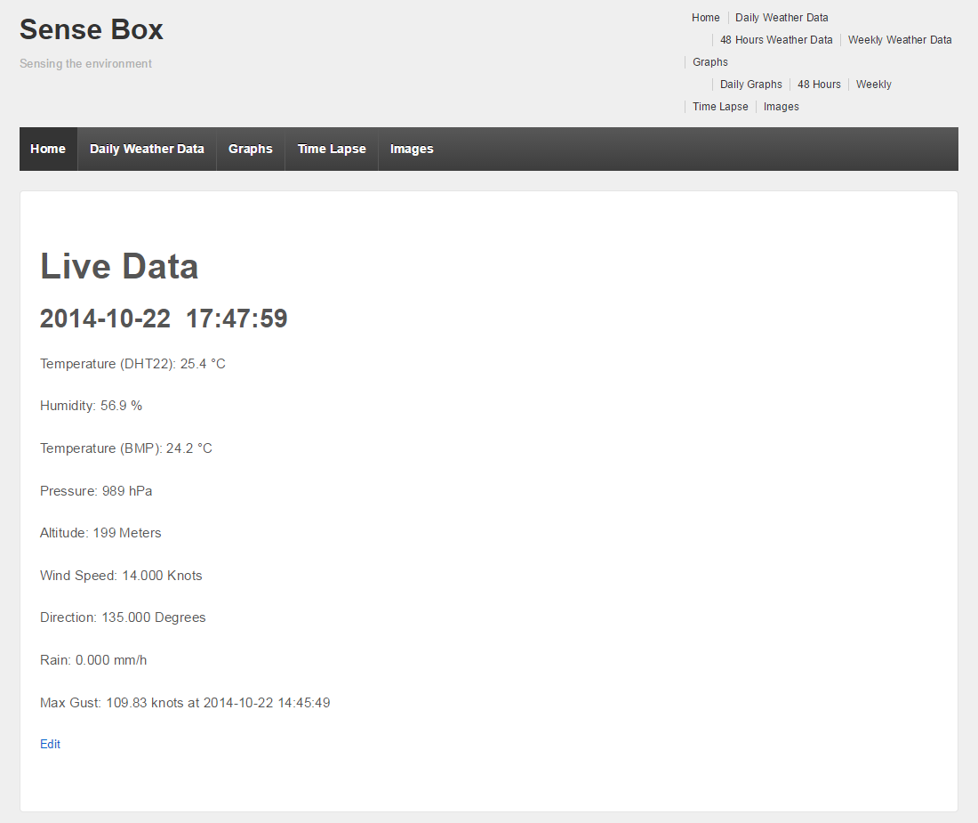
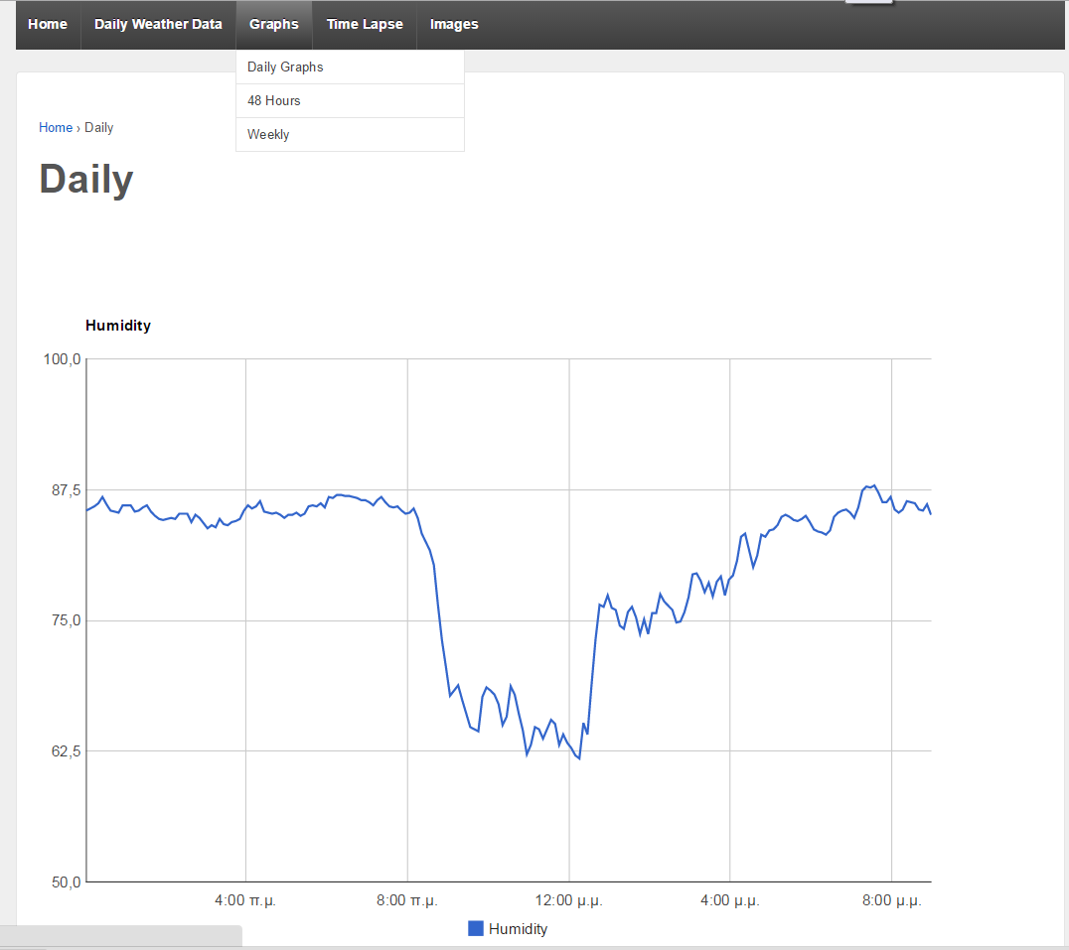
Web Site (2/5)

Slide 25
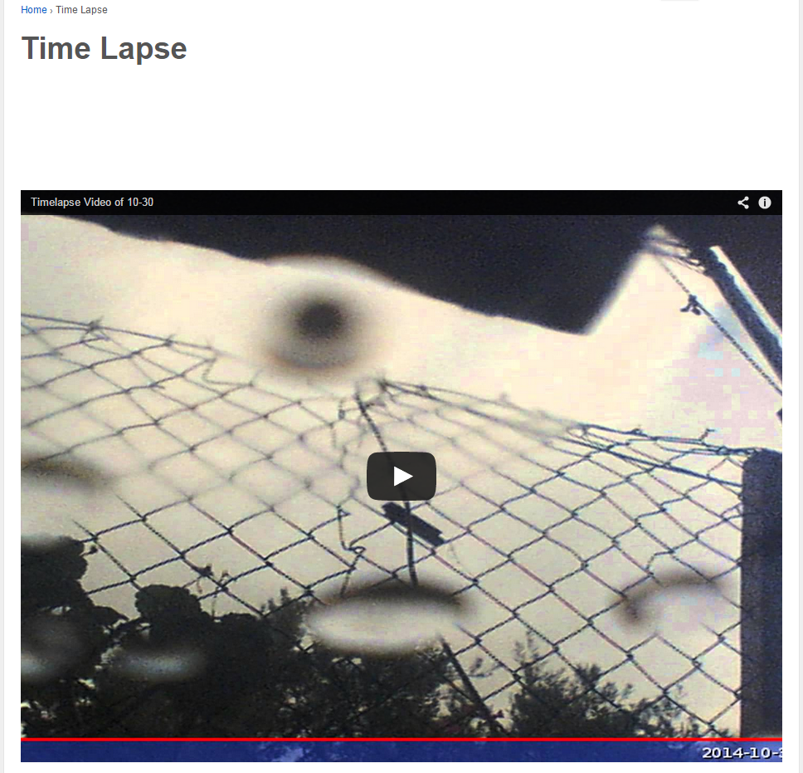
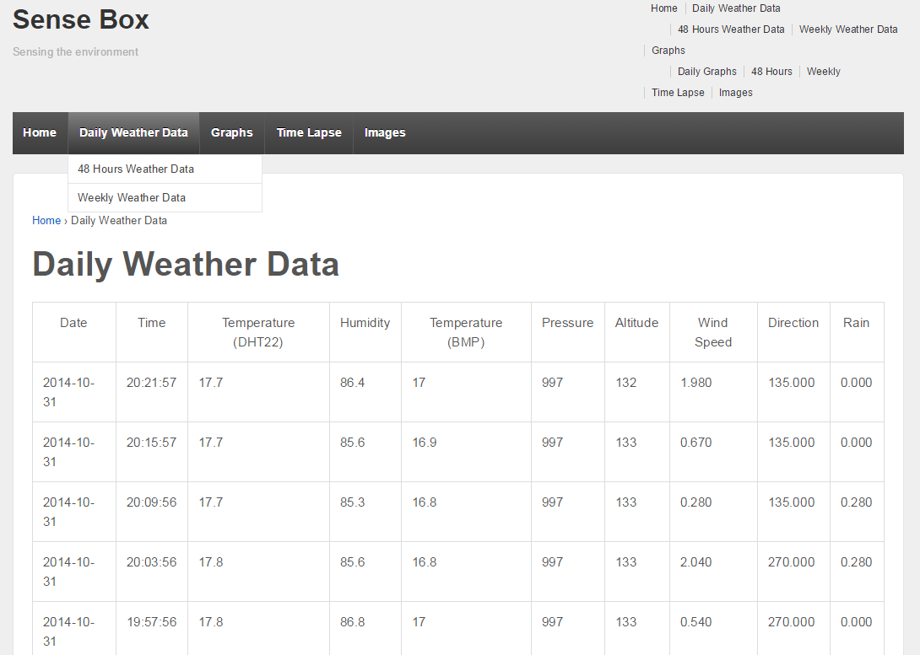
Web Site (3/5)

Slide 26
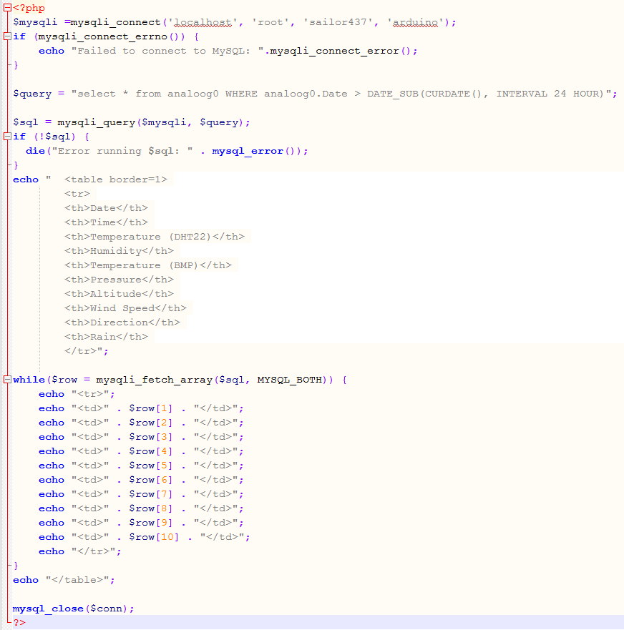
Web Site (4/5) – Παραδείγματα από τον κώδικα
Ο κώδικας για την οπτικοποίηση των δεδομένων σε πίνακα.

Slide 27
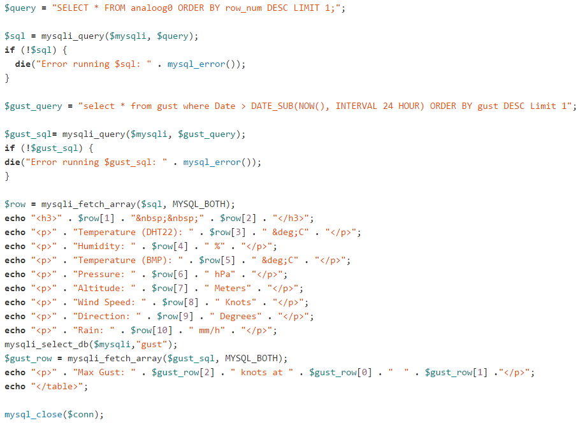
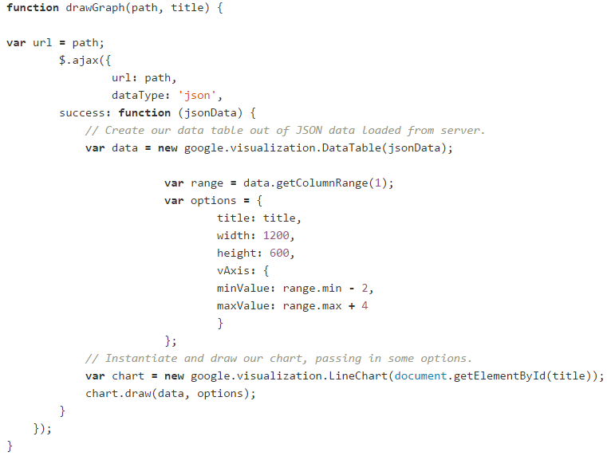
Web Site (5/5) – Παραδείγματα από τον κώδικα

Slide 28
Content
Hardware
Raspberry PI
Arduino
Sensors
Software
Arduino
Android Application
Web Site
Time Lapse Video
Server Side Scripts
Future Development - Additions

Slide 29
Time Lapse Video (1/4)
To Raspberry PI είναι υπεύθυνο για την δημιουργία του Time Lapse Videο.
Η διαδικασία αποτελείται από ένα συνδυασμό από Bash Scripts & Cron Jobs

Slide 30
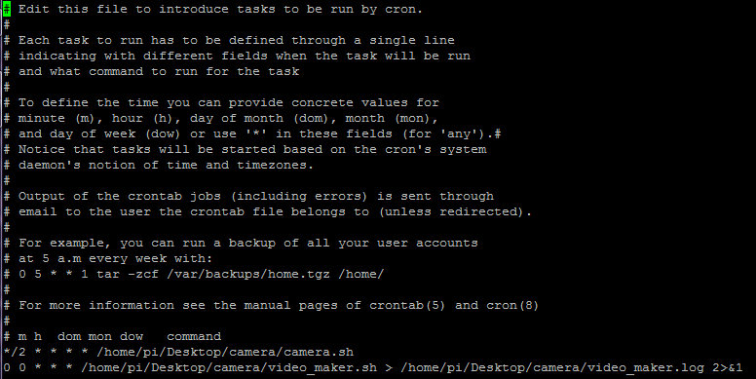
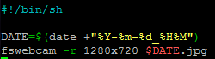
Time Lapse Video (2/4)
Τα Cron Jobs που εκτελούνται στο PI:
Το Bash Script που τραβάει τις φωτογραφίες που εκτελείται κάθε δύο λεπτά.

Slide 31
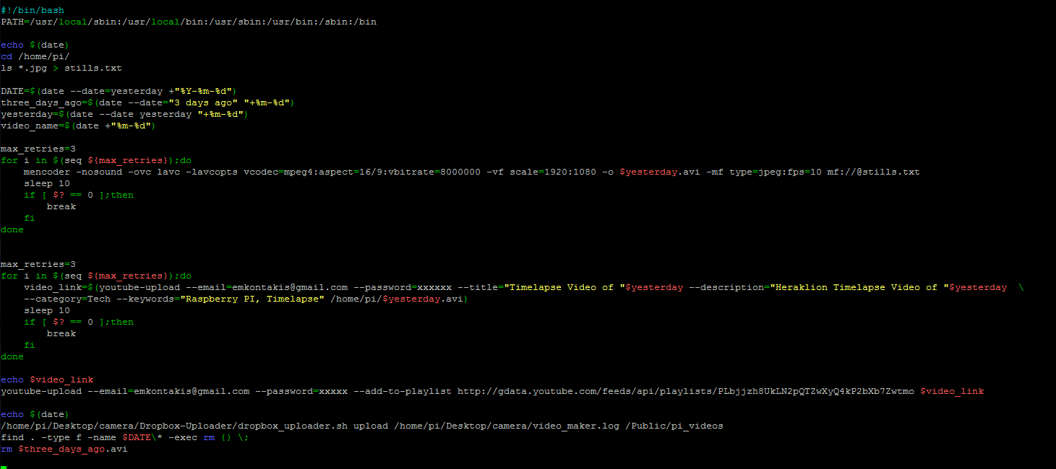
Time Lapse Video (3/4)

Slide 32
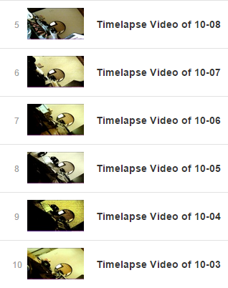
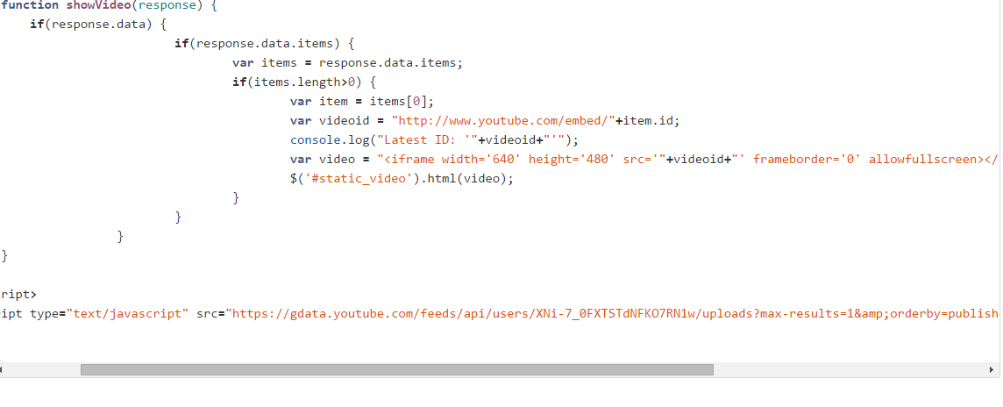
Time Lapse Video (4/4)
Το Script που ενσωματώνει (embed) στην ιστοσελίδα το τελευταίο μεταφορτωμένο video

Slide 33
Content
Hardware
Raspberry PI
Arduino
Sensors
Software
Arduino
Android Application
Web Site
Time Lapse Video
Server Side Scripts
Future Development - Additions

Slide 34
Server Side Scripts
Τα Scripts που τρέχουν στον Server εκτελούν τις ακόλουθες εργασίες:
Αποθήκευση των δεδομένων από το Arduino στην βάση δεδομένων
Ανάκτηση δεδομένων από την βάση δεδομένων (διαφορετικό script για web & android)
Δημιουργία γραφημάτων για web

Slide 35
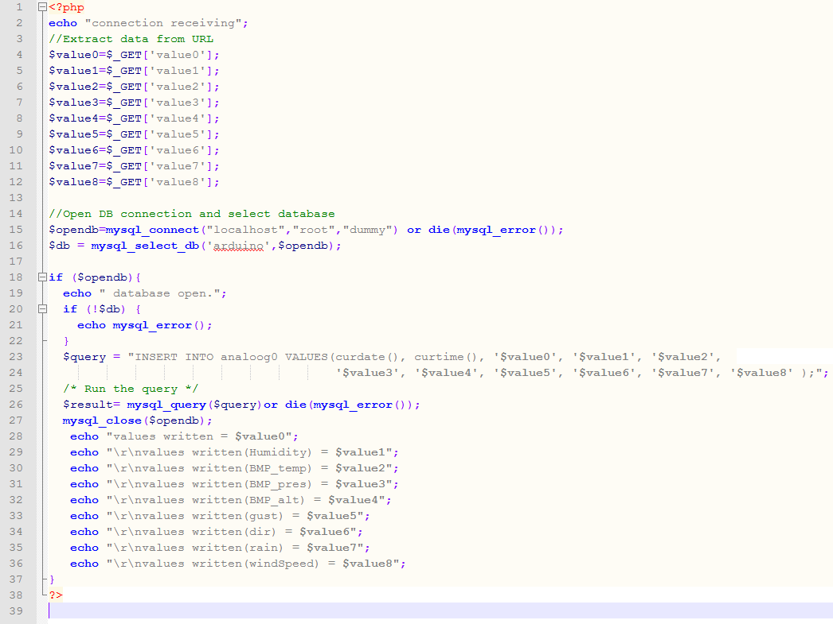
Server Side Scripts - Arduino
Αποθήκευση μετρήσεων από το Arduino στην βάση δεδομένων

Slide 36
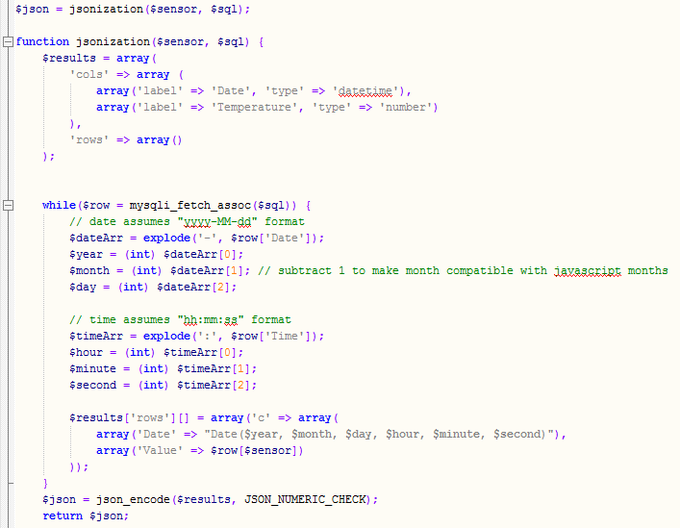
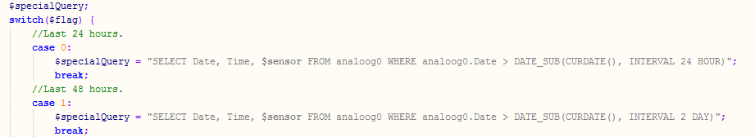
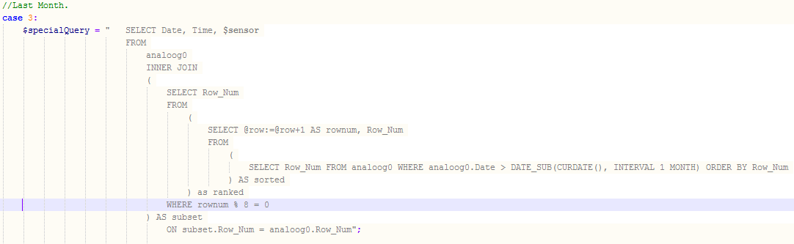
Server Side Scripts – Android
http://sensebox.noip.me/dynamicQueryExecutor.php?sensor=BMP_temp&flag=6&separator=ASC
Notes:
Εξήγηση των μεταβλήτών που δημιουργούν τα queries (sensor/flag/separator)

Slide 37
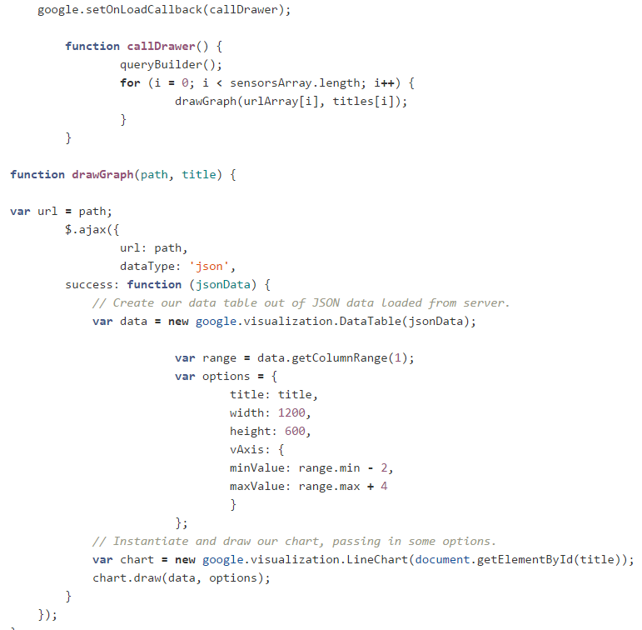
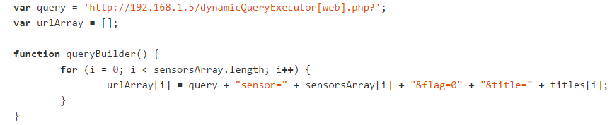
Server Side Scripts – Charts

Slide 38
Content
Hardware
Raspberry PI
Arduino
Sensors
Software
Arduino
Android Application
Web Site
Time Lapse Video
Server Side Scripts
Future Development - Additions

Slide 39
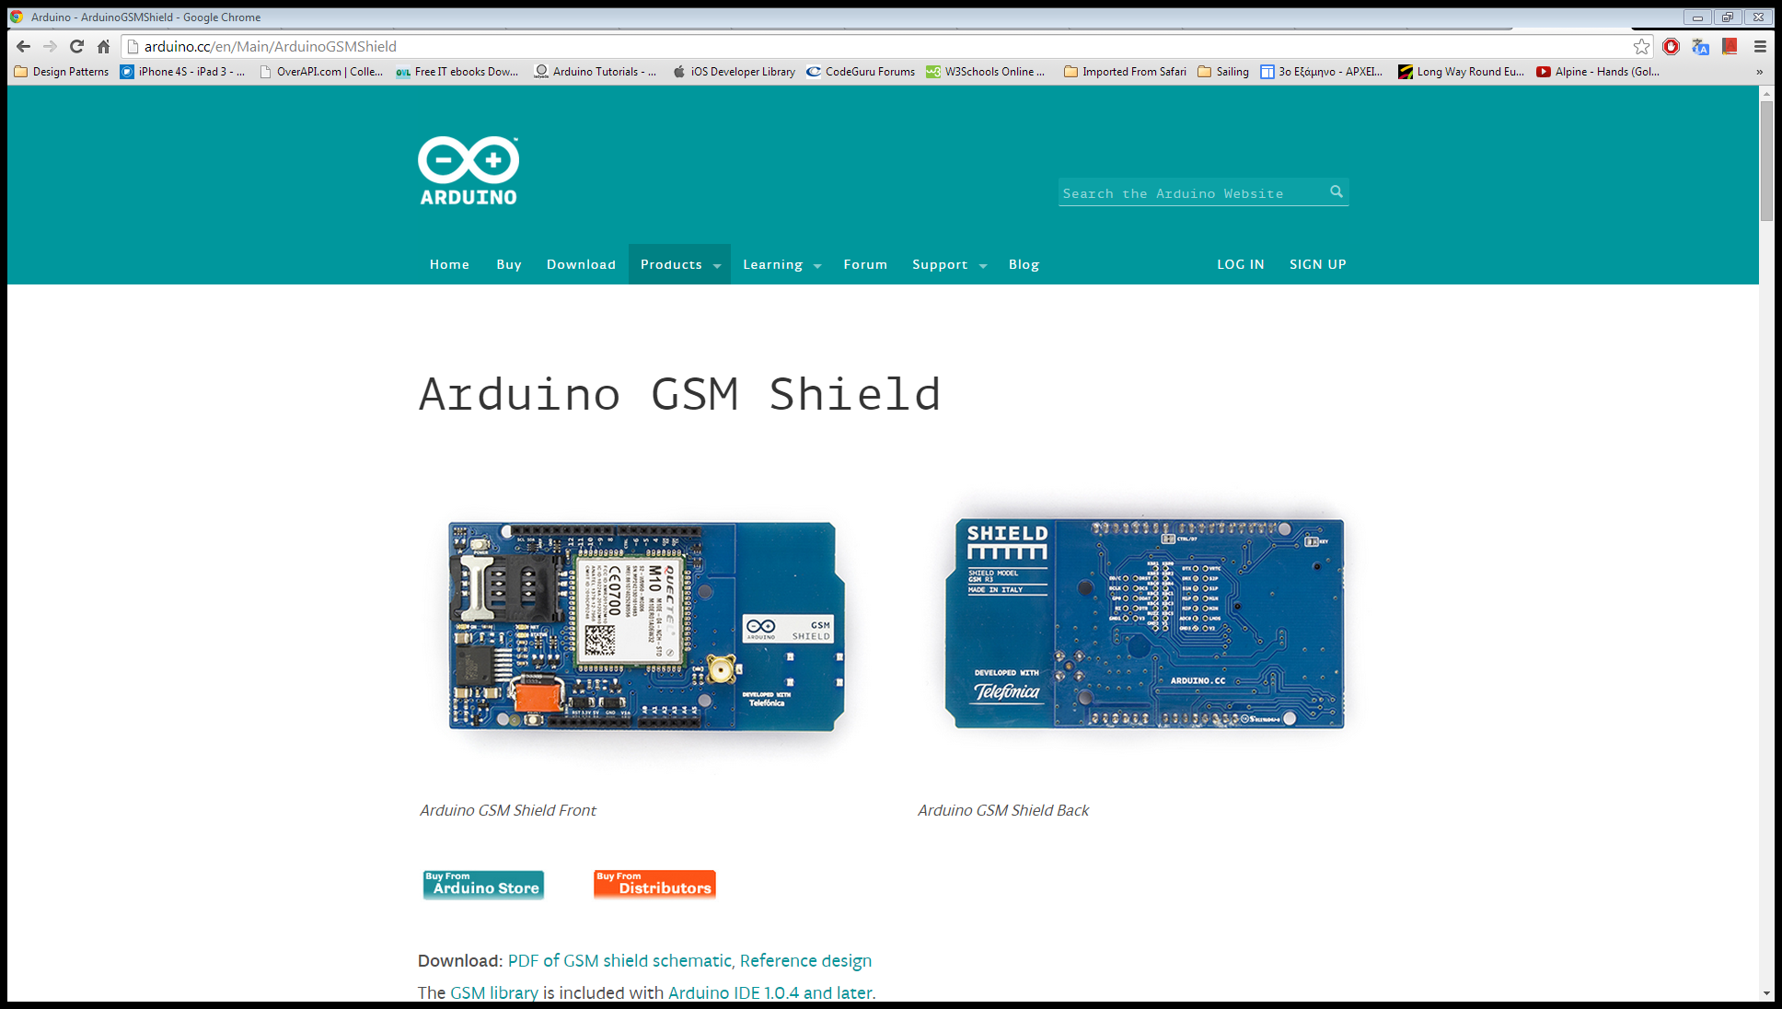
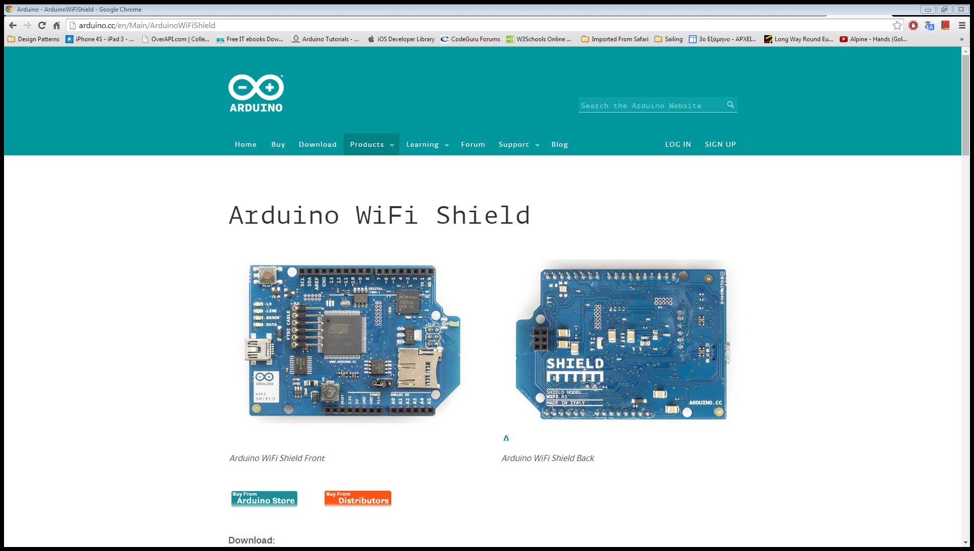
Future Development – Ανεξαρτητοποίηση
Προσθήκη Wi – Fi Shield ή GSM Shield στο Arduino για ασύρματη σύνδεση στα Wi – Fi ή GSM δίκτυα αντίστοιχα
Ενεργειακά ανεξάρτητο με χρήση φωτοβολταϊκών

Slide 40
Future Development
Αποθήκευση δεδομένων στην SD κάρτα σε περίπτωση αποσύνδεσης από το Internet
Υποστήριξη επιπλέον αισθητήρων (CO, CO2)
Ανάπτυξη Cross Platform Mobile εφαρμογής (Xamarin)
Υποστήριξη περισσότερων σταθμών σε διαφορετικές τοποθεσίες

